Slide 1
中考备考之
——客观题解题技巧

Slide 2
一、中考客观题的主要题型

Slide 3
题型一：表述型选择题
肯定式；正确
“（陈胜、吴广戍边的队伍）走到大泽乡时，遇上大雨，道路泥泞，无法前行，不能按期到达。按照秦法，戍守误期要被处死。”这段话与大泽乡起义的关系理解正确的是（ ）
A.没有大雨就不会爆发农民起义
B.大雨成为农民起义的根本原因
C．大雨加速了农民起义的爆发
D.频繁的征伐导致农民起义
C

Slide 4
“进士科始于隋大业中，盛于贞观、永徽之际。缙绅（有官职或做过官的人）虽位极人臣，不由进士者，终不为美。”对该材料理解正确的是 ( )
A. 进士科的兴衰反映了科举制演变
B. 所有人才都从进士科选出
C. 进士科是科举考试中最重要科目
D. 缙绅都要参加进士科考试
C

Slide 5
20世纪以来，先进的中国人把世界文化的优秀成果同振兴中华的具体实践相结合，取得了一个又一个重大思想理论成果-----三民主义、毛泽东思想、邓小平理论、“三个代表”、科学发展观等，这些重大理论成果在本质上具有一致性。对这些重大理论成果“一致性”的理解正确的是（ ）
A、都是中国共产党立足国情作出的伟大创新
B、都是马克思主义的中国化
C、都是推动中国历史前进的思想武器
D、都是中国民主革命的产物
C

Slide 6
否定式：不正确
A
西欧中世纪乡村典型的组织形式是庄园，下列有关庄园的说法不正确的是（ ）
A .庄园是一个自给自足的经济单位，能提供日常所有生产生活用品
B .庄园法庭审判主要依据村法和习惯法，既维护领主的权益又限制了领主的特权
C .基督教在庄园精神领域居于统治地位，佃户需要向教会缴纳“十一税”
D .庄园佃户由农民和农奴构成，须无偿为领主耕种“直领地”

Slide 7
英、法、美等国在资产阶级革命中颁布了一件系列有利于资本主义发展的法律文件，关于这些法律文叙述有误的是（ ）
①《权利法案》颁布后，废除了王位，议会成为国家最高权力机关
②《独立宣言》第一次以国家的名义宣布人民的权利神圣不可侵犯
③《人权宣言》核心内容是提倡人权、主张法治、实行分权
④《解放黑人奴隶宣言》规定联邦各州的黑奴都应看做是自由人
A.①② B.②③ C.③④ D.①④
D

Slide 8
题型二：组合类选择题
“有容乃大”是唐朝超越前朝的特有文化气派。以下能体现唐朝“有容乃大”的是（ ）
①玄奘到天竺学习佛学
②吐蕃与唐朝“和同为一家”
③日本多次派出使者来唐朝学习
④马可•波罗来中国经商
A.①②③ B.②③④ C.①③④ D.①②④
A

Slide 9
“哥伦布发现美洲……给欧洲人送去了新世界的文明，还使
新旧大陆的物产得以交换和传播……东西两半球的不同文化圈的大汇合，加速了人类从传统农耕文明向现代工业文明转变的过程。”这一评价体现的史观有 ( )
①全球史观 ②革命史观 ③文明史观
④社会史观 ⑤现代化史观
A．①②⑤ B．①③⑤
C．②③④ D．③④⑤
B

Slide 10
顺口溜是民间流行的一种口头韵文，承载着时代气息。以下是某地曾流行的顺口溜，出现的先后顺序是（ ）
① “踢得好，砸得对，一村一个革委会”
②“深翻二尺五，麦秸能打鼓，深翻三尺三，麦秸做扁担”
③“吃有油，穿有绸，住有楼，还有余钱去旅游”
④“骑着摩托满街跑，乐坏王庄小大嫂，联产计酬发了家，多卖粮食买手表”
A.①②③④ B.②①④③ C.④①②③ D.②①③④
B

Slide 11
题型三：表格类材料选择题
【解题技巧】
1、注意表格型标题及注释：确定历史事件、现象及历史时期
2、分析表格中的项目：数据信息的时间、空间、数量的变化(升降)
3、观察表格中的数据：看纵横变化并综合分析表格中的有效信息，联系所反映的历史现象
曲线数据图：
“边边角角看拐点”
柱状数据图：
“上下左右看趋势”
表格数据图：
“纵横驰骋看变化”
饼状数据图：
“阴晴圆缺看大小”

Slide 12
观察右表，导致表税率变化的主要原因是（ ）
A.通商口岸的开放
B.小农经济的破产
C.协定关税的影响
D.纺织工业的发展
C
1843年前后中英两国进出口货物税率变化表
货物 | 旧税率（%） | 新税率（%）
棉花 | 24．19 | 5．56
棉纱 | 13．38 | 5．56
斜纹布 | 14．92 | 5．56

Slide 13
读表，指出北京大学校名及办学地点变化的原因是（ ）
A
时间 | 学校名称 | 办学地点
1912 | 北京大学 | 北平
1937 | 临时大学（北京大学与清华大学、南开大学共同组成） | 长沙
1938 | 国立西南联合大学 | 昆明
1946 | 北京大学 | 北平
A．外来侵略
B．政权更迭
C．国共合作
D．军阀割据

Slide 14
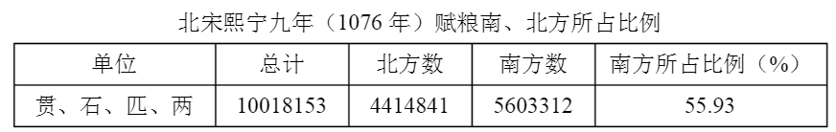
B
如表所示赋粮比例信息说明（ ）
A．黄河流域战乱频繁 B．南方经济地位重要
C．文化重心开始南移 D．北民南迁速度加快

Slide 15
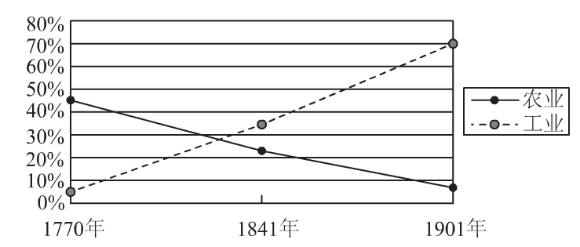
如右图所示，推动英国工农业比重变化的主要原因是（ ）
A. 文艺复兴运动兴起
B. 君主立宪制确定
C. 开辟新航路，掠夺
殖民地
D. 大机器生产成为生
产的主要方式
D

Slide 16
下面是1870—1913年美、德、英、法工业产值在世界工业生产中的比重变化表：（ ）
造成这种变化的原因是（ ）
A.殖民扩张 B.资本主义制度的确立
C.工厂生产的开始 D.采用新技术、新设备
D
国别 年份 | 美国 | 德国 | 英国 | 法国
1870年 | 23% | 13% | 32% | 10%
1913年 | 38% | 16% | 14% | 6%

Slide 17

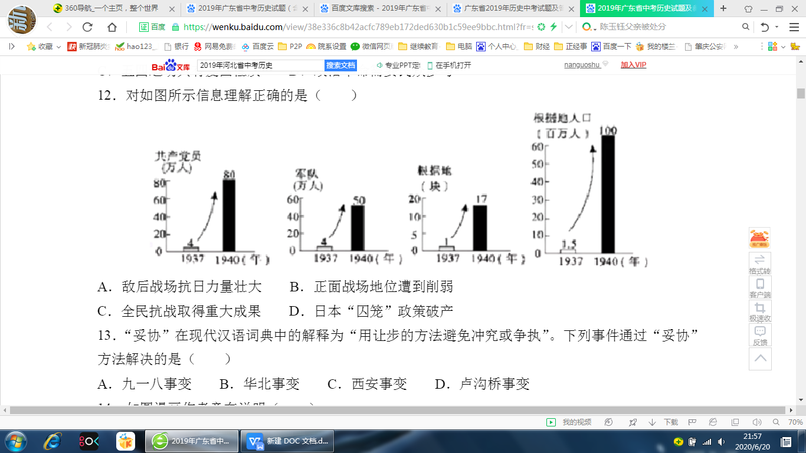
A
对如图所示信息理解正确的是（ ）
A．敌后战场抗日力量壮大 B．正面战场地位遭到削弱
C．全民抗战取得重大成果 D．日本“囚笼”政策破产

Slide 18
题型四：图片类材料选择题
【解题技巧】
1、“三看”：一看图片的内容，界定答题范围；二看图片反映的本质，确定答题方向；三看图片的关键信息，明确内涵。
2、“三思”：一考虑每一个被选项能否符合历史史实，排除不符合图片反映的史实的选项；二考虑能否符合题干要求，不符合题干要求的；三考虑能否与题干有必然的逻辑联系，排除与题干有关紧要的。

Slide 19
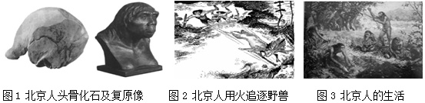
B
根据下列图片推断出的信息，不正确的是（ ）
A. 化石是我们研究历史的重要依据
B. 北京人和现代人没有什么区别
C. 北京人靠采集、狩猎为生，过群居生活
D. 北京人已经会使用火了

Slide 20

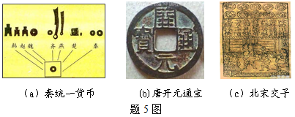
货币是经济发展的见证之一。关于下图货币演变的说法比较恰当的是（ ）
A．由自然形成向人工制作演变 B．由手工制作发展为机器制造
C．在金属货币流通中出现纸币 D．在流通中纸币多于金属货币
C

Slide 21
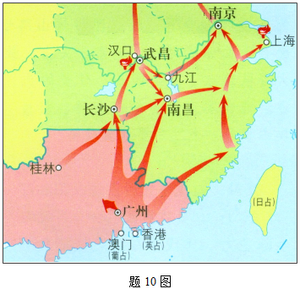
右图所示近代某一战争形势示意图。下列表述中与这场战争相关的是（ ）
A．促成了国共两党合作
B．沉重打击了北洋军阀
C．实现了孙中山的理想
D．完成了民主革命任务
B

Slide 22

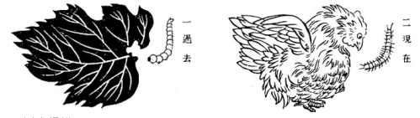
下面是抗日战争时期邵恒秋创作的漫画《日本的今昔》。该漫画的寓意主要是 （ ）
A．得道多助，失道寡助 B．民族觉醒，抗战必胜
C．百足之虫，死而不僵 D．地大物博，中国必胜
B

Slide 23

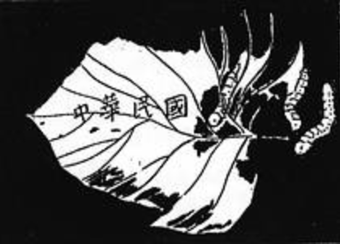
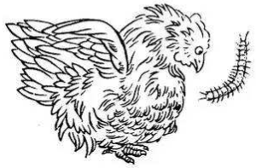
抗战期间，漫画家们以笔为武器，投入到抗战的洪流中。从图1到图2的漫画，中国的形象由桑叶变为雄鸡，寓意着中日较量的形势朝有利于中国方面发展。促成这一形势变化的外部因素是 （ ）
图1 《我们只怕蚕食》 图2 《日本的今昔（局部）》
（1935年发表） （40年代初发表）
A. 德国投降，欧洲战场结束 B. 苏联开始对日作战
C. 欧洲第二战场开辟 D. 世界反法西斯国家逐步走向联合
D

Slide 24
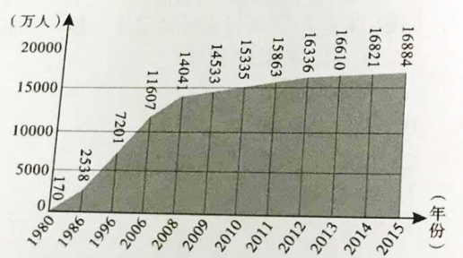
C
右图所示信息反映了 （ ）
A.农民工群体素质提高
B.农业劳动力迅猛增加
C.经济体制改革不断深入
D.我国综合国力显著提升
外出6个月以上农民工人数变化

Slide 25
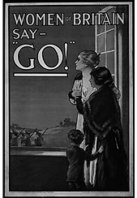
如图为英国在1915年发行的一幅征募新兵的海报，标题为“英国妇女说：去前线吧！”，海报中年迈的母亲、妻子和幼小的孩子透过窗户，望着正在奔赴前线作战的英国士兵们。对此海报分析合理的是 （ ）
A. 是了解一战的关键材料
B. 激发士兵们高昂的斗志
C. 体现了该战争的正义性
D. 表明妇女对战争的重要
B

Slide 26
《周易•系辞下》记载，“黄帝、尧、舜……舟楫之利以济不通”。以下考古发现能够印证记载中“舟楫”的是（ ）
A．辽宁建平出土的彩陶罐
B．河南舞阳出土的七孔骨笛
C．重庆巫山出土的筒形瓶
D．陕西宝鸡出土的船形彩陶壶
D

Slide 27

20世纪初，一份西方报纸称“甲午以后，中国有三党：守旧党……意在保现存之局面；中立党……意在保国以变法；维新党……意在作乱以反满”。文中的“维新党”的实践活动是（ ）
A．领导太平天国运动 B．倡导戊戌变法
C．领导义和团运动 D．领导辛亥革命
D

Slide 28
（2018.广东）1953年，周恩来在谈到大规模经济建设问题时说：“所谓集中主要力量，不是集中一切力量，不是要冒进：不是搞重工业，其他问题都不搞了，”周思来讲话的主旨是（ ）
A．集中力量优先发展重工业
B．分析社会主义改造的得失
C．强调国民经济稳步协调发展
D．反思“大跃进”出现的问题
C

Slide 29
1938年初，日本声称：若中华民国放弃抗日，日本可以“考虑废除以往所有的在华特殊利益(例如治外法权等)”。1940年7月，英国首相丘吉尔表示，“英国准备于战争结束之后……与中国政府谈判废除‘治外法权’”。不久美国也表示“在条件许可的任何情况下……取消在华一切……‘特权’”。这说明( )
A、中国外交取得了预期效果
B、日本对华政策有引领作用
C、各国希望与中国搞好关系
D、抗战影响国际局势的变化
D

Slide 30
二、近年来中考客观题更加体现出历史核心素养
历史学科核心素养
唯物史观
时空观念
史料实证
历史解释
家国情怀

Slide 31
（一）时空观念
时空观念是指对事物与特定时间及空间的联系进行考察、分析的观念，以历史纪年、历史时序、年代尺、阶段特征、历史大事年表、历史地图等形式呈现。

Slide 32
公元3世纪，西域商人只有得到魏国敦煌太守仓慈发给的专门许可证，才可以去洛阳从事商业贸易。这种现象说明（ ）
A．西北地区民族关系紧张
B．丝绸之路仍在发挥作用
C. 中外文化交流基本中断
D. 政权分立影响经济发展
B

Slide 33
梁实秋在《过年》一文中曾回忆道，早在民国建立前一两年，家中除岁方式已然做了“维新”。“我不再奉派出去挨门磕头拜年，我从此不再是磕头虫儿。”促使春节习俗发生变化主要是因为（ ）
A．辛亥革命使民主共和观念深入人心
B．西方文化和民主思潮的影响
C．民国政府移风易俗，革除陋习
D．新文化运动的影响
B

Slide 34
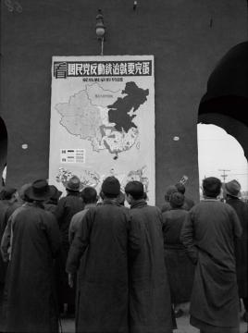
下图为1949年1月,北平市民在东长安街三座门看《解放战争形势图》的场景，和这幅图历史照片相关的历史史实是（ ）
A.挺进大别山揭开了战略进攻的序幕
B.平津战役使华北全境基本解放
C.渡江战役结束国民党在大陆的统治
D.三大战役基本消灭国民党主力
D

Slide 35
1962年，邓小平在接见共青团三届七中全会代表时，针对有个别公社进行“责任田”包产到户的尝试时指出，“生产关系不能完全采取一种固定不变的形式。看用哪种形式能够调动群众的积极性就采取哪一种形式。”邓小平这段话的历史背景是 ( )
A.土地改革后，农民成为土地的主人
B.三大改造后，农民加入农业生产合作社
C.大跃进运动后，国家对农业进行调整
D.改革开放后，实行家庭联产承包责任制
C

Slide 36
（二）、史料实证
史料实证是指对获取的史料进行辨析，并运用可信的史料努力重现历史事实的态度和方法，以史料分类、史料辨析、史料运用、观点论证的形式进行呈现。

Slide 37
题7表为不同史籍关于军机处设置一事的历史记述，根据“孤证不立”（只有一个例子不能证明某件事情成立）的史学研究方法，能够被认为的共同历史事实是军机处( )
1
D
记述 | 出处
“雍正十年，用兵西北……始设军事房，后改军机处。” | 《清史稿》
“雍正七年六月始设军机房，十年三月改称办理军事处。" | 《军机大臣年表》
题 7 表
A．因战事而设 B．设于雍正十年
C．强化了君权 D.设于雍正年间

Slide 38
（2016.广东）第一手史料接近或直接在历史事件发生时所产生和记录的原始资料。以下用于研究三国历史的第一手史料是（ ）
A．历史剧《三国》
B．罗贯中《三国演义》
C．司马光《资治通鉴》
D．诸葛亮《出师表》
史料
第一手史料
×
×
√
×
√
√

Slide 39
史料的价值在于客观真实。我们在研究“平津战役”时最有力的证据是 ( )
A．平津战役的遗迹和当时的照片
B．参加平津战役老兵写的回忆录
C．历史论著中对平津战役的描述
D．电影作品《平津战役》
A

Slide 40
（三）历史解释
历史解释是指以史料为依据，以历史理解为基础，对历史事物进行理性分析和客观评价的态度、能力与方法，以材料整理、对史料的解读、追溯起源、探讨因果、分析趋向、说明影响、判定地位等形式进行考察，培养叙述历史和形成历史认识的能力。

Slide 41
据记载,清代皇帝召集军机大臣开会时,太监都要退出,进门时掀帘的任务就由军机大臣中资历最浅的人负责,因此当时有“挑帘军机”之称。“挑帘军机”的出现 （ ）
A. 说明军机大臣地位很低
B. 反映军机处保密性极强
C. 表明了皇帝故意显示威严
D. 反映了军机处是皇帝的工具
B

Slide 42
陈寅恪先生指出“胡人原来只有名而无字和号，孝文帝改胡人姓、名，其与名，是赐给他们一个汉名或雅名。”如北魏第三代皇帝拓跋焘的胡名为“佛里伐”，“焘”就是其雅名。胡人使用雅名反映出来的历史现象是（ ）
A、鲜卑族放弃了原有的生活习俗
B、鲜卑族主动学习汉族文化
C、改汉姓是孝文帝改革的内容
D、民族政权并立的局面形成
B

Slide 43
自从有了中国共产党，中国革命的面貌就“焕然一新”了。“新”主要表现在（ ）
①革命出现了崭新的无产阶级政党的领导
②开始采取武装斗争的形式
③马克思主义开始成为革命的指导思想
④以实现社会主义、共产主义为奋斗目标
A．①②③ B．①③④
C．①②④ D．②③④
B

Slide 44
北宋东京，“酒店多点灯烛沽卖，粥饭点心亦间或有卖洗面水，直至天明”。据此可知，当时( )
A. 乡村文化繁荣
B. 夜市已经出现
C. 海外贸易活跃
D. 交子开始使用
B

Slide 45
英国人认为其在非洲起到的作用是拯救黑人，理由是非洲有用战俘做祭祀的习俗，非洲黑人被贩卖到美洲 等于躲过一劫，因此他们是奴隶贸易受益者。可见，英国从事奴隶贸易的原因是( )
A．追求高额利润
B．拯救黑人心理
C．解决劳动力短缺危机
D．政府强力推动
B

Slide 46
新华网发表《国际关系的三重镜像》一文，将二战后国际关系演变概括为“见山是山，界线分明；见山不是山，世界变平；见山还是山，利益优先”三重镜像。由“界线分明”到“世界变平”的标志是 （ ）
A . 美日西欧三足鼎立
B . 欧盟成立
C . 东欧剧变、苏联解体
D . 两极格局的形成
C

Slide 47
四、唯物史观
唯物史观是揭示人类社会历史客观基础及发展规律的科学历史观和方法，包含：社会存在决定社会意识、生产力决定生产关系、经济基础决定上层建筑、人民群众是历史的创造者、人生的真正价值在于对社会的贡献的。

Slide 48
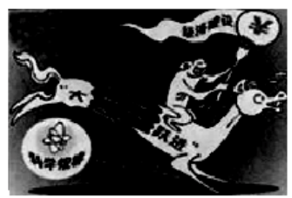
C
如图漫画作者意在说明（ ）
A．社会主义建设遭遇到挫折 B．人民的生产热情空前高涨
C．经济建设要尊重客观规律 D．大跃进遏制浮夸风的蔓延

Slide 49
有学者认为，维新变法、辛亥革命等失败的共同原因在于没有发动普通民众；五四运动中，年轻的工人阶级为站在潮头的青年知识分子先锋队提供了可靠而强大的后盾。该学者旨在说明（ ）
A．维新变法主张君主立宪
B．辛亥革命缺乏社会基础
C．五四运动具有爱国性质
D．政治革命需要民众参与
D

Slide 50
邓小平说：“这些年来搞改革的一条经验，就是首先调动农民的积极性，把生产经营的自主权利下放给农民。”下列能够体现这一主张的是（ ）
A．农业合作社
B．农业集体化
C．人民公社
D．家庭联产承包责任制
D

Slide 51
（五）家国情怀
家国情怀是学习和探究历史应该具有的社会责任和人文关怀，包含：优秀传统文化、民族精神、民族法治、科学精神、世界意识、积极的人生态度和健全的人格、联系现实等。

Slide 52
唐老师说：我们往往抛开近代历史的复杂性，对统治阶级阵营中的许多政要人物与国家建树之材，一如像李鸿章那样面对“数千年来未有之变局”而坚持“师夷之长技”，力求摆脱困局的历史人物，缺乏一点“同情的了解”与尊重。唐老师认为( )
A．李鸿章是很复杂的历史人物
B．我们都应该同情、尊重每一个历史人物
C．李鸿章是爱国者
D．认识历史人物应有鲜明的阶级立场
C

Slide 53
（2019·菏泽中考）五四运动爆发后，有学者指出，“对五四运动中火烧赵家楼的学生第一要提起公诉，不公诉不足以维持民国初年刚建立的法治；第二要当庭特赦，不特赦不足以维护学生的爱国热情。”这一观点主要肯定了五四运动的（ ）
A．爱国主义精神
B．民主科学精神
C．民主法治精神
D．民主革命精神
A

Slide 54
（2019·菏泽中考）社会主义建设时期，涌现出了一批“感动中国”的英雄模范人物。王进喜、焦裕禄、雷锋、邓稼先成为这个时代的典型和象征。他们身上共同体现了（ ）
A．开天辟地、立党为公精神
B．不怕牺牲、乐观主义精神
C．保家卫国、英雄主义精神
D．艰苦创业、无私奉献精神
A

Slide 55
三、客观题解题技巧归纳
1.认真审题，标注关键信息
2.认清题型，巧选恰当方法
直选法
排错法
选项本身表述错误
排混法
选项对、错混杂在一起
排除法
排“它”法
选项本身无错但与题干无关
排不全面法
选项与题干要求不完全一致

